Slide 1




ТЕХНИЧЕСКИ УНИВЕРСИТЕТ – СОФИЯ
СТОПАНСКИ ФАКУЛТЕТ
КАТЕДРА „ИКОНОМИКА, ИНДУСТРИАЛЕН ИНЖЕНЕРИНГ И МЕНИДЖМЪНТ”
ДИПЛОМНА РАБОТА
на тема:
Анализ и усъвършенстване на мениджмънта и инженеринга на „Каменица“ АД
Дипломен Ръководител: д-р С. Андонов
Изготвил: Николай Синоров
Специалност: Индустриален Мениджмънт
Фак. номер: 161219049

Slide 2

СЪДЪРЖАНИЕ
ПРОФИЛ НА КОМПАНИЯТА
МЕНИДЖМЪНТ
1
2
Кратко представяне на индустриалното предприятие
Анализ на мениджмънта на компанията
ИНЖЕНЕРИНГ
ПРЕДЛОЖЕНИЯ
3
4
Анализ на инженеринга на компанията
Предложения за усъвършенстване на мениджмънта и инженеринга

Slide 3

1
ПРОФИЛ НА КОМПАНИЯТА

Slide 4


„КАМЕНИЦА“ АД
Лого на компанията
Тип: Акционерско дружество
Индустрия: Пивоварство
Основен продукт: Бира
Основаване: 1881 г.
Служители: над 500
Съвет на директорите: 7
Седалище: гр. Пловдив
.
гр. Пловдив

Slide 5
2
Мениджмънт на компанията

Slide 6
ФИНАНСОВИ РЕЗУЛТАТИ
-4% -10,5% -1%
Обем на продажбите
Пазар на Бира
Пазарен дял
Лек спад при продажбата на бира
в световен мащаб
Спад в обема на продажбите и на „Каменица“ АД
Наблюдава се лек спад и в пазарният дял на „Каменица“ АД

Slide 7

ЧОВЕШКИ РЕСУРСИ
ПЕРСОНАЛ - РАЗПРЕДЕЛЕНИЕ | Брой
Ръководни служители | 7
Аналитични специалисти | 26
Приложни специалисти | 60
Помощен персонал | 25
Услуги за населението, охрана и търговия | 18
Квалифицирани производствени работници | 39
Оператори на машини и транспортни средства | 240
Нискоквалифицирани работници | 90
Общо служители | 505
Образование
Висше образование
Средно образование
ПОЛ
46
%
Жени
54
%
Мъже

Slide 8
MИСИЯ И ЦЕЛИ
МИСИЯ ЦЕЛИ
Повишаване и поддържане на висока удовлетвореност на своите клиенти;
Откриване на пазарните тенденции и разработване на предложения за усъвършенстване.
Стремеж към по-високо качество и обслужване с най-ниски разходи;
Запазване на завоюваната водеща позиция в бранша.

Slide 9


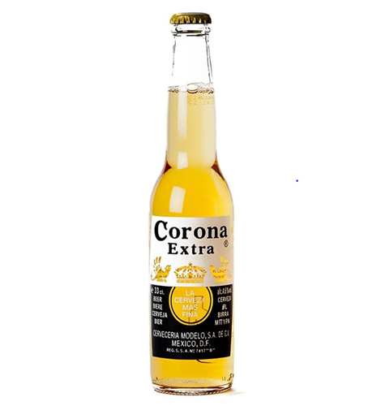









ПРЕДЛАГАНИ ПРОДУКТИ
Стъклена бутилка
PET бутилка
Кен
330 мл.
500 мл.
1,0 л.
2,0 л.
500 мл.

Slide 10
SWOT АНАЛИЗ
Силни страни | Слаби страни
Гарантирано качество на продуктите; | Използване на все още не усъвършенствани контролни устройства на старата поточна линия;
Поддържане на конкурентни цени; | Трудно постигане на мотивиран и стимулиран;
Бърза и сигурна доставка на продуктите; | Липса на отдел за научно-изследователска и развойна дейност.
Разнообразна продуктова гама;
Силно развита маркетингова стратегия; Възможност за инвестиране в нови мощности и модерно съвременно оборудване.

Slide 11
SWOT АНАЛИЗ
Възможности | Заплахи
Усвояване на нови продукти; | Увеличаване цените на основните суровини от съществуващи доставчици или поради смяна на доставчици;
Инвестиране в нови технологии и иновационна дейност; | Дефицит на добре подготвени специалисти на пазара на труда;
Назначаване и задържане на висококвалифицирани кадри; | Поява на нови конкуренти в бранша;
Присъединяване към нови световни пазари. | Намаляване покупателната способност на българина.

Slide 12

ИНЖЕНЕРИНГ НА КОМПАНИЯТА
3

Slide 13

ТИП НА ПРОИЗВОДСТВО
За целите на дипломния проект, разглеждам технологията за производството на продукта - бира „Каменица Светло” от 2 л.
Годишен ефективен фонд на време
№ | Операции | Оборудване | т_{н}j, мин.
1. | Издуване на бутилката | Издувна машина | 0,019
2. | Измиване на бутилката | Ринзер | 0,019
3. | Пълнене на бутилката | Въртящ пълначен блок | 0,019
4. | Поставяне и завиване на капачката | Затваръчен модул | 0,019
5. | Поставяне на етикет на бутилката | Машина за етикети | 0,019
6. | Надписване на капачката | Принтер | 0,019
7. | Опаковане в стек | Стек машина | 0,019
478 296 мин./год.
Средномесечното произвеждано количество
1 600 000 бр.

Slide 14
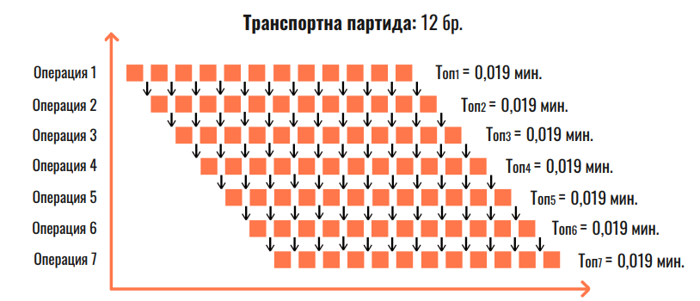
ТЕХНОЛОГИЧЕН ЦИКЪЛ
Технологичните операции протичат паралелно, поради което продължителността на технологичния цикъл за производство на дадения продукт бира „Каменица” е минимална, тоест той се осъществява с максимално припокриване.

Slide 15
4
ПРЕДЛОЖЕНИЯ ЗА УСЪВЪРШЕНСТВАНЕ

Slide 16
СЪЗДАВАНЕ НА ОТДЕЛ “НАУЧНОИЗСЛЕДОВАТЕЛСКА И РАЗВОЙНА ДЕЙНОСТ”
Необходим брой служители: 2
Ползи и Задачи
Самостоятелно разработване на нови и усъвършенстване на собствени продукти;
Намаляване на себестойността на продукцията и повишаване на качествата й;
Съкращаване и премахване до минимум на производствения брак;
Стимулиране на иновационната дейност.
РАЗХОДИ ЗА СЛУЖИТЕЛ | Лева
Компютри – 1 бр. | 2 000
Телефон, факс | 500
Офис оборудване | 9 000
Други разходи | 3 000
Заплата и осигуровки | 25 500
Общо: | 40 000

Slide 17
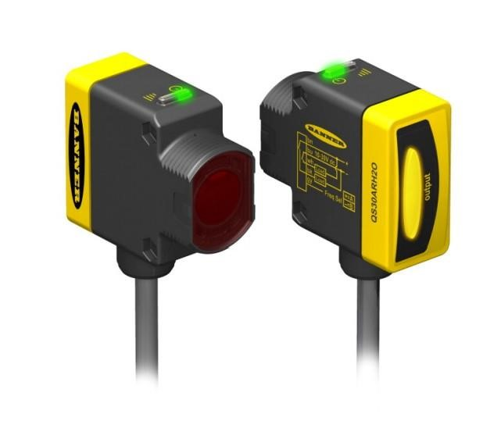
ПОДМЯНА НА МОДУЛА ОТ ДАТЧИЦИ, КОНТРОЛИРАЩИ НИВОТО НА БИРАТА В БУТИЛКИТЕ И ЕТИКЕТИТЕ НА ТЯХ
Намаляване броя на прекъсванията на машината средно до 1 брой на ден;
Увеличаване на производителността с 30 мин, чрез намаляване на спиранията средно с 2 броя на денонощие;
Произвеждане с 1600 бутилки повече на денонощие;
Banner QS30H2O
Цена: 12 000 лв.

Slide 18
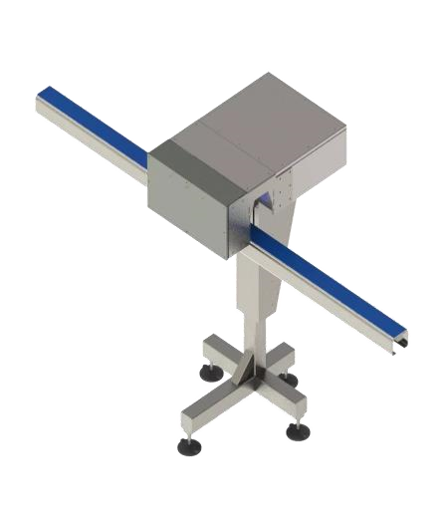
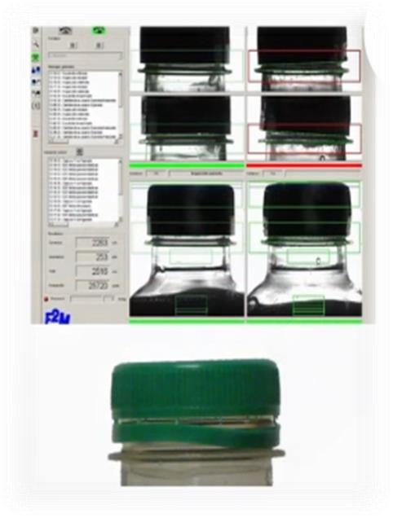
ВЪВЕЖДАНЕ НА УСТРОЙСТВО ЗА КОНТРОЛ НА ЛИНИЯТА
E2M VisioCap
Монтиране на устройство за контрол и отстраняване на напълнените бутилки с не добре завити капачки;
Контролира височината на завитата с капачка бутилка;
Пневматичен механизъм ще отстранява бутилките с не добре завити капачки;
Редуциране броя до 0 на некачествено завити бутилки (в момента - 96 бр. на денонощие).
Цена:
25
000 лв.

Slide 19
ТЕХНИЧЕСКИ УНИВЕРСИТЕТ – СОФИЯ
СТОПАНСКИ ФАКУЛТЕТ
КАТЕДРА „ИКОНОМИКА, ИНДУСТРИАЛЕН ИНЖЕНЕРИНГ И МЕНИДЖМЪНТ”
БЛАГОДАРЯ ЗА ВНИМАНИЕТО!

